Slide 1
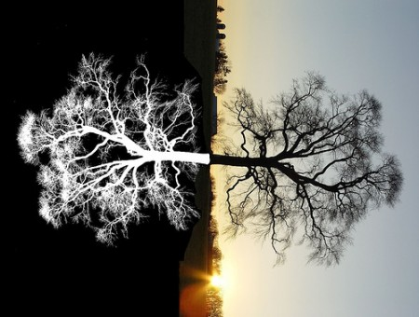
Протистояння добра і зла у казці
Валерія Шевчука “ Панна квітів ”
Найвища мудрість – розрізняти добро і зло.
Сократ

Slide 2


Сторінка перша
Літературознавча
Ми живемо у цьому світі, якщо любимо його.
Святе Письмо
У письменника є тільки один учитель:
самі читачі.
Іван Франко

Slide 3
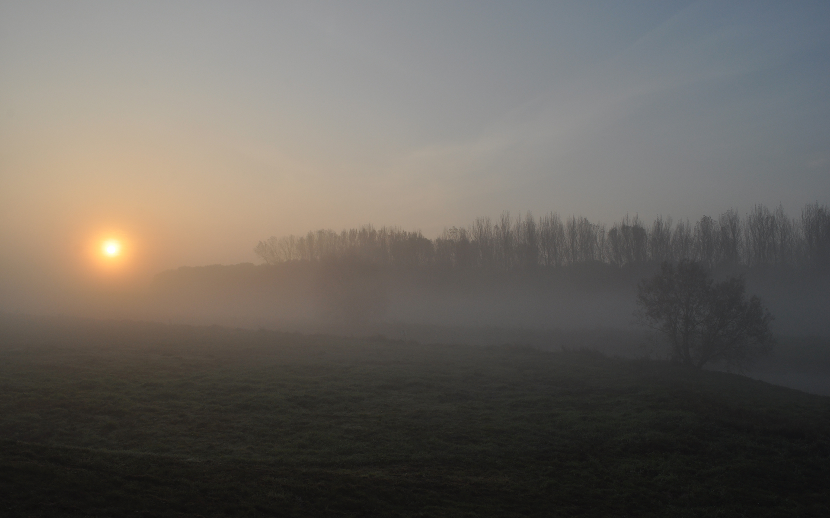

А люди здебільшого тим і химерні, що як звикнуть до чогось, перестають помічати диво, на яке колись невимірно чудувалися – хіба ж можна, щоб диво та й жило побіч?
Валерій Шевчук “ Панна квітів ”

Slide 4
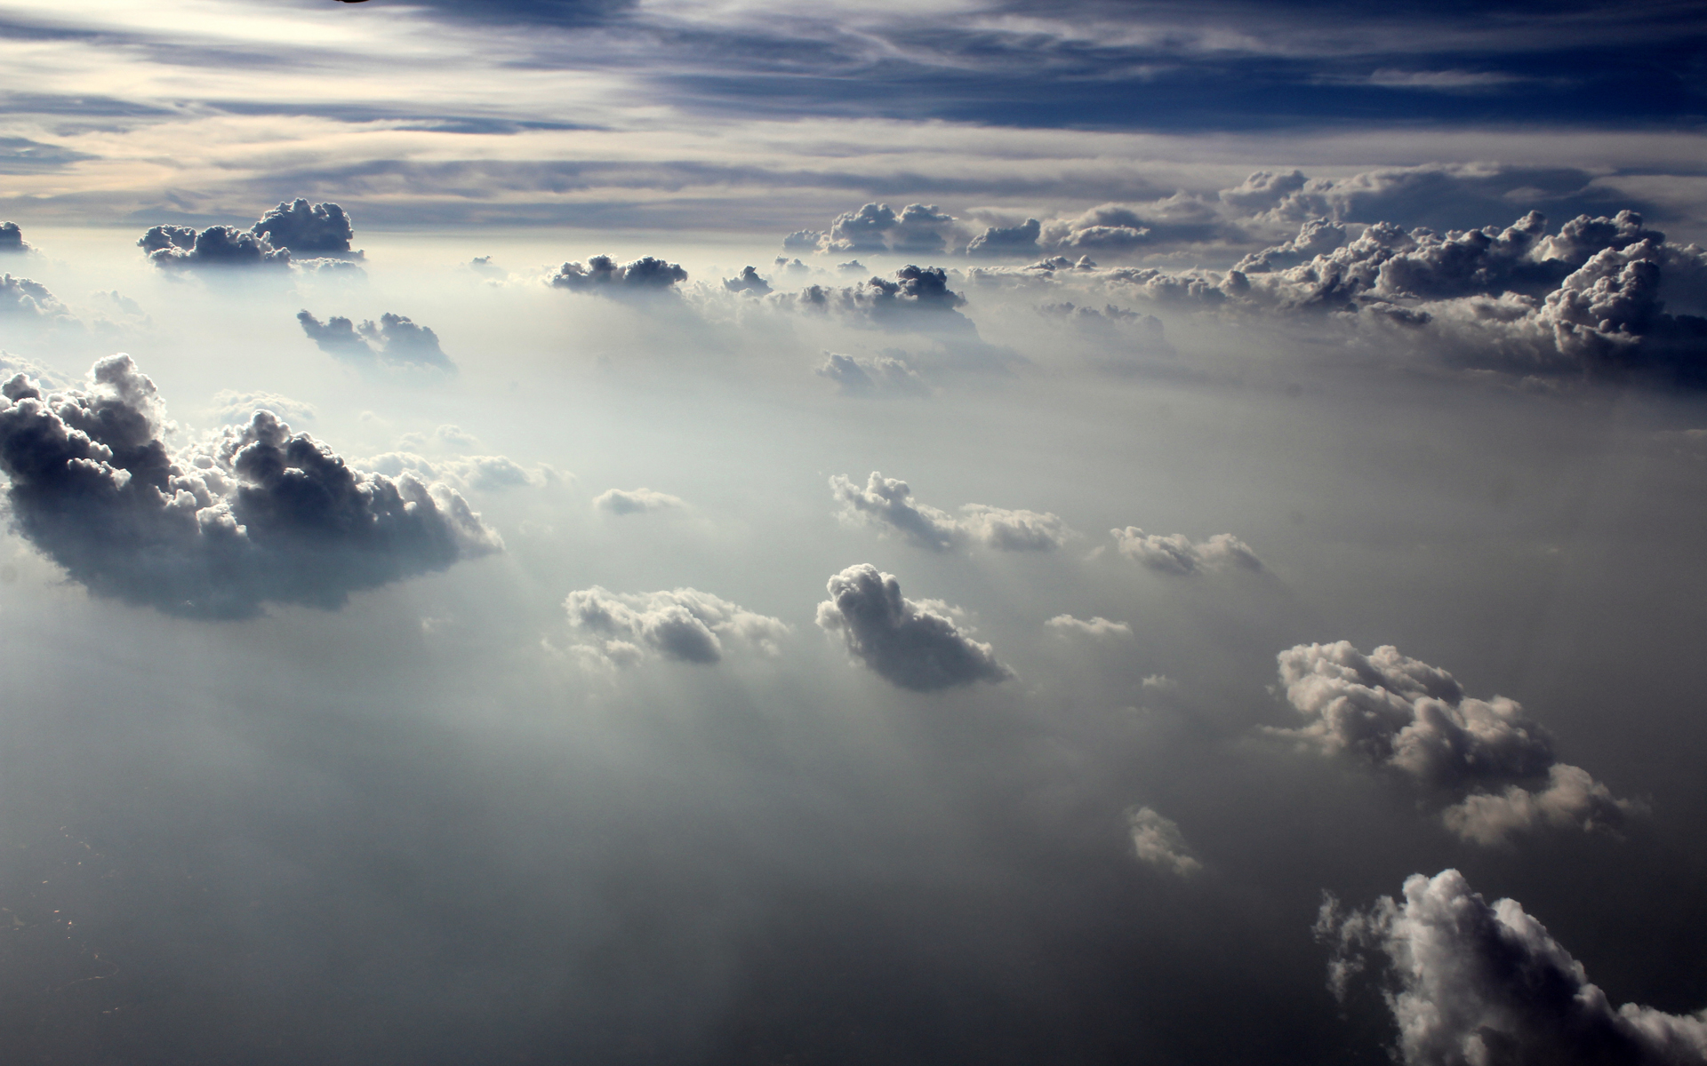
Словникова підказка
Химерний:
Той, що викликає подив.
Той, якого не може бути насправді.
Той, якого важко зрозуміти.

Slide 5

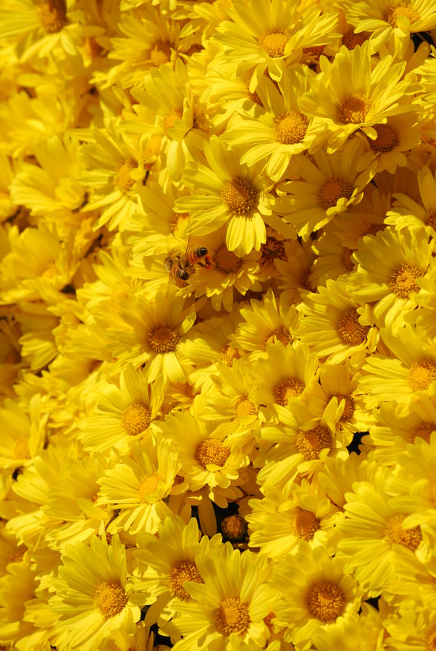
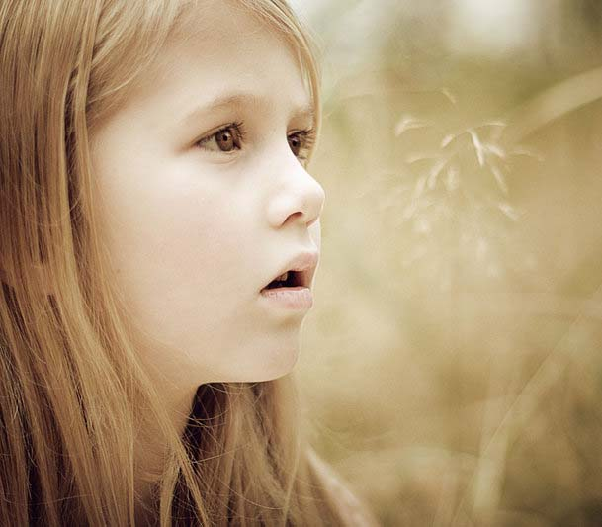
 |  |  |  |  |  | 3
 |  |  |  |  | З
 |  | 1 |  |  | Е
 |  |  |  |  | Л
 |  | 1 |  |  | Е
 |  |  |  |  | Н
2 |  |  |  |  | О |  |  | 4
 |  |  |  |  | О
 |  |  |  | 3 | Ч
 | 4 | 2 |  |  | К
 |  |  |  |  | А
КРОСВОРД “ Зеленоочка ”
По горизонталі:
1. Як автор називає людей, які перестають помічати диво?
2. Це ім’я одного з мурашок.
3. Що у дівчинці було найдивовижніше?
4. Вони приймали її за свою сестру.
По вертикалі:
1. Завдяки йому відкрилася страшна таємниця Кріноса.
2. Слуга чарівника іноді перетворювався на холодного...
3. Це слово для Зеленоочки було дуже чудним.
4. Те, що мусила знайти дівчинка у лісі.

Slide 6
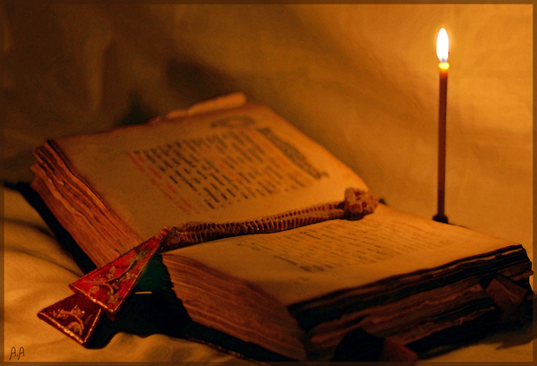
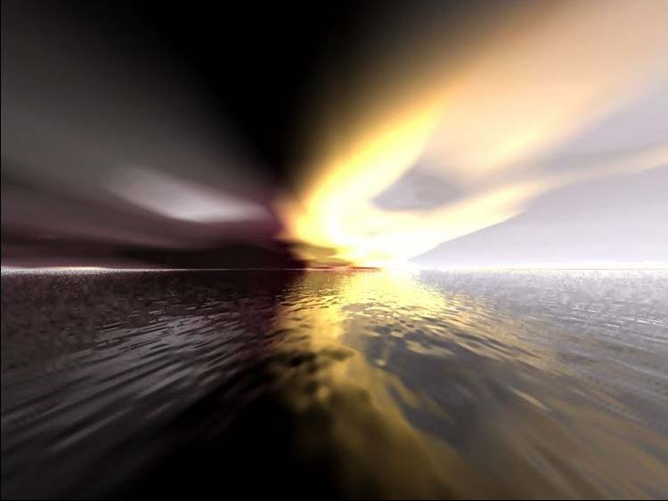
Сторінка друга
Наше призначення – віддавати себе.
Святе Письмо
Психологічна
Найважливіші цінності ми знаходимо тоді, коли заглядаємо в глибини своєї власної душі.
Макс Клеланд

Slide 7
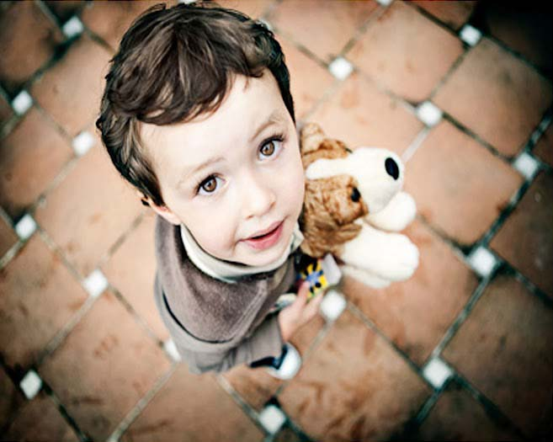
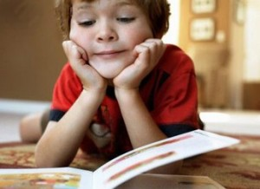
Злу серця не відкривають
Вони мудрі , бо … йдуть у широкий світ із розплющеними очима і відкритими серцями.
Валерій Шевчук
Діти мудрі і часом сприймають твори глибше і тонше за дорослих.
Валерій Шевчук

Slide 8
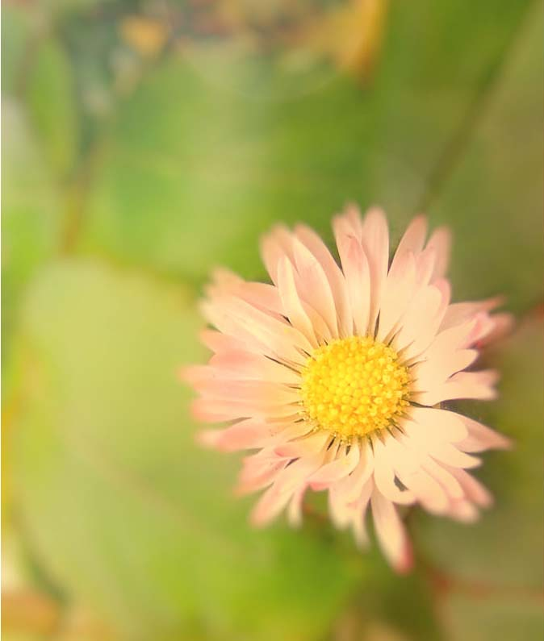
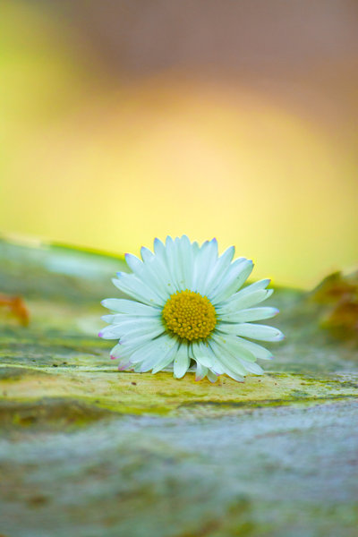
Добродушна і щира Зеленоочка – уособлення величної сили Краси, яка дарує людям Натхнення, Радість, Надію, Віру і Любов
Її очі були величезні й зелені.., здавалося, що то не очі, а зірки якісь особливі світяться.
“ Панна
квітів ”
Очі – це вікна душі. Леонардо да Вінчі

Slide 9
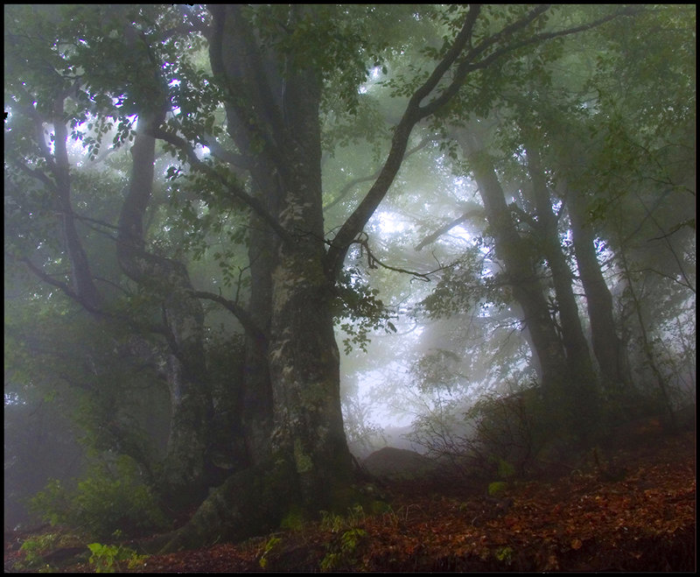
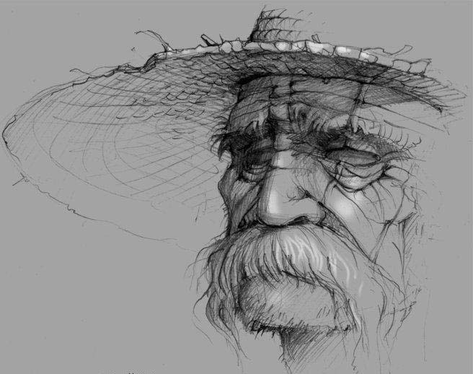
Жорстокий і підступний Крінос
(від міфологічного Кронос) – символ жорстокої сили, що вимагає багато жертв
Коли добрий, то й хвалити його не треба, діло його хвалить, а коли прославляють язиком,
то тільки тоді, коли хочуть сховати зло.
“ Панна квітів ”
Що б робило добро, якби не існувало зла. Михайло Булгаков

Slide 10
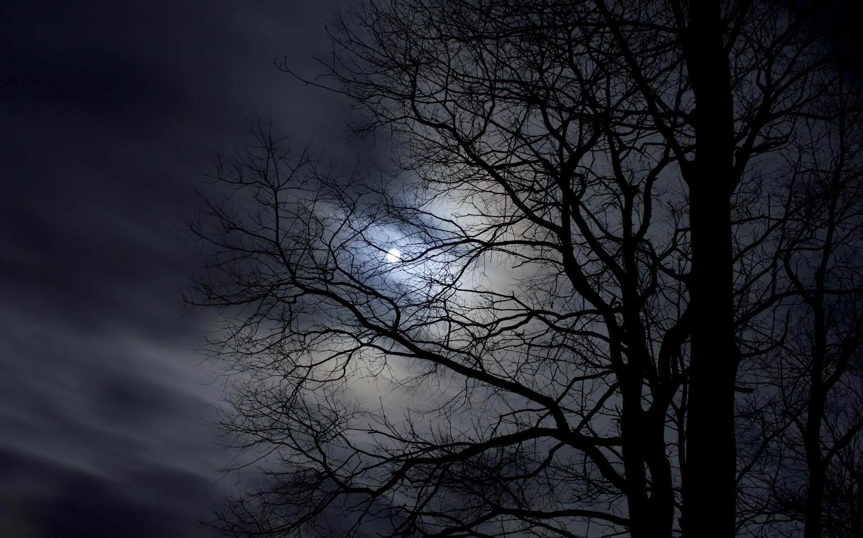
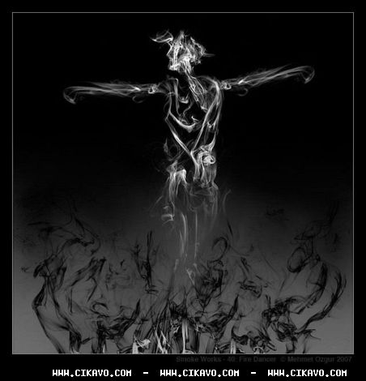
Облесливий Димко – це уособлення надмірної обережності, обачності та безликості
За нею йде щось чудне: тінь не тінь, дим не дим. Те чудне мало і голову, і руки, і ноги, і тулуб, але було ж все прозоре. “ Панна квітів ”
Милосердя
не буває надмірним.
Святе Письмо

Slide 11
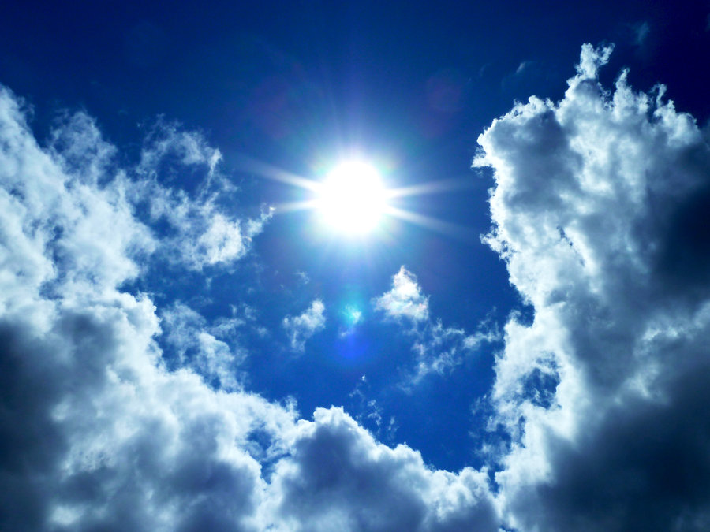
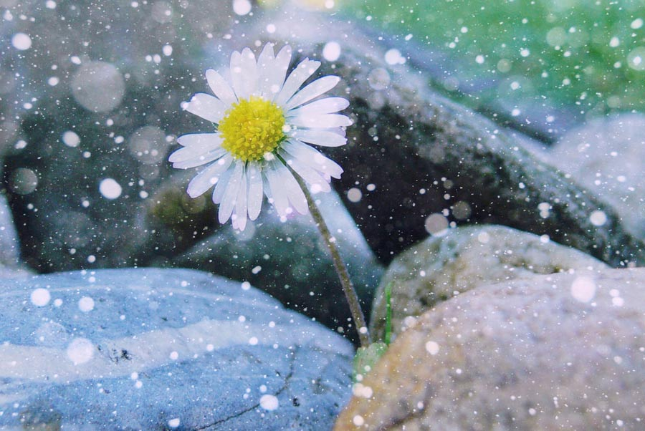
Сторінка третя
Філософська
Краса – це вічність, що триває мить.
Альбер Камю

Slide 12

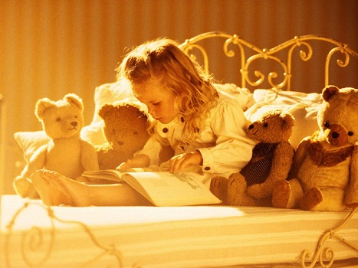
Притчі – це утіха для стражденних, зцілювальний бальзам для розбитих сердець і дороговказ для любителів повчань.
Це мистецтво слів
потрапляти прямісінько в серце.
Абуль-Фарадж

Slide 13
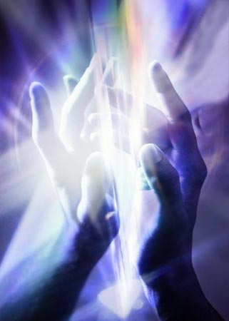
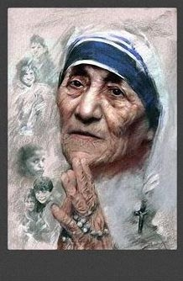
Сторінка четверта
Духовна
Краса – це вічність, що триває мить.
Альбер Камю
Найбільші злидні – це злидні людського серця. Мати Тереза

Slide 14
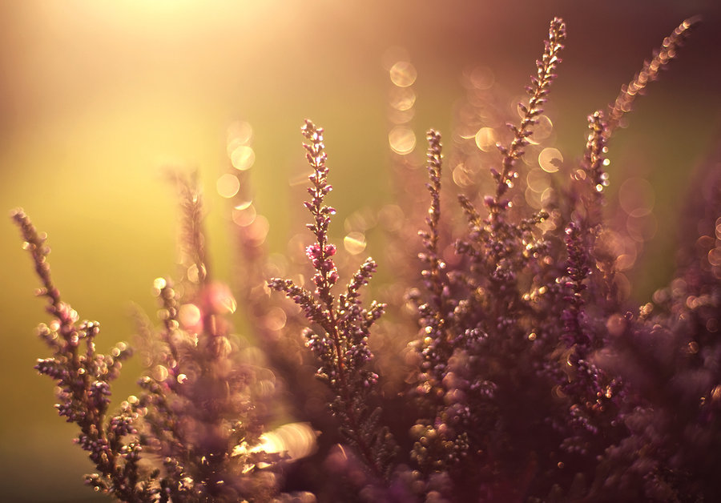
Любов довго терпить і милосердить,
любов не заздрить, не звеличується,
не гордиться, не шукає свого,
не дратується, не замислює зла,
не радіє неправді, усьому вірить,
усього сподівається, все переносить.
Любов ніколи не перестає…
Святе Письмо

Slide 15
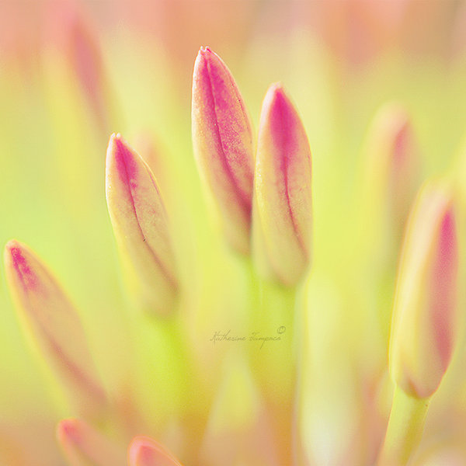
РЕЦЕПТ ЩАСТЯ
Візьміть чашу терпіння.
Додайте повнісіньке серце любові.
Киньте дві пригорщі щедрості.
Хлюпніть туди ж гумору.
Посипте добротою, додавши якнайбільше віри, і усе це добре перемішайте.
Потім намажте на шматок відпущеного вам життя і пропонуйте усім, кого зустрінете на своєму шляху.
Хай щастить !

